Slide 1
第6章 软件实现
6.1软件编码
6.2程序设计语言及其选择
6.3软件代码检查
6.4程序效率与性能分析
6.5软件实现文档

Slide 2
6.1软件编码
6.1.1编码的任务
（1）任务：使用选定的程序设计语言，把模块的过程性描述翻译为用该语言书写的源程序。
编码
模块的过
程性描述
源程序
（不可执行的）
（可执行的）
（2）重要性：程序的质量主要取决于软件设计的质量。程序设计语言的特性和编码途径也会对程序的可靠性、可读性、可测试性和可维护性产生深远的影响。。

Slide 3
6.1.2软件编码风格
  标识符的命名
  安排注释
  程序的视觉组织
（1）源程序文档化
（2）数据说明
（3）语句结构
（4）输入/输出
（5）效率

Slide 4
（1）源程序文档化：软件=程序+文档
1）有意义的变量名称和标识符的命名
标识符：包括模块名、变量名、常量名、标号名、子程序名、 数据区名、缓冲区名等。
名字应有一定实际意义：能反映它所代表的事物。
  例如，表示次数的量用Times，表示总量的用Total，表示平均值的用Average，表示和的量用Sum等。
  名字长度适宜：不是越长越好；
  必要时可用缩写：但要加以注释；
  在一个程序中，名字只应用于一个用途

Slide 5
（1）源程序文档化：软件=程序+文档
2）程序的注释
注释是程序员与日后的程序读者之间通信的重要手段。
注释是必须的，一些正规的程序文本中，注释行的数量占到整个源程序的1／3到1／2，甚至更多。
注释分为序言性注释和功能性注释。
  给出程序的总体说明：
程序标题：说明本模块功能和目的；
  主要算法
  接口说明：包括调用形式、参数描述；
  数据描述：说明变量及其用途；
  模块位置：隶属于哪一个软件包；
  开发简历：设计者、复审者、日期等。
  嵌在源程序体中，用以描述其后的语句或程序段是在做什么工作，或是执行了下面的语句会怎么样。

Slide 6
（1）源程序文档化：软件=程序+文档
2）程序的视觉组织
恰当地利用空格或括号，可以突出运算的优先性，避免发生运算的错误。
例如 ，将表达式
(A＜－17)and not(B＜＝49)or C;
写成
(A＜－17) and ((NOT (B＜＝49)) OR C);
自然的程序段之间可用空行隔开；
适当的缩进
IF（…） THEN
IF（…） THEN
……
ELSE
……
ENDIF
……
ELSE
……
ENDIF

Slide 7
（2）数据说明
数据说明风格对于数据的理解和维护有很大影响。数据说明应遵循以下原则：
1）数据说明次序规范化（例如，按照数据结构或数据类型确定说明的次序；
2）当多个变量名在一个语句中说明时，应该按字母顺序排列这些变量；
3）如果设计时使用了一个复杂的数据结构，则应该用注释说明用程序设计语言实现这个数据结构的方法。
① 整型量说明
② 实型量说明
③ 字符量说明
④ 逻辑量说明
例如，把
integer size, length, width, cost, price
写成
integer cost, length, price , size, width
例如, 对链表结构和用户自定义的数据类型，都应当在注释中做必要的补充说明。

Slide 8
（3）语句结构
总体原则：语句构造力求简单、直接，不能为了片面追求效率而使语句复杂化。
1）在一行内只写一条语句
FOR I:=1 TO N－1 DO BEGIN T:=I；FOR J:=I＋1 TO N DO IF A[J]＜A[T] THEN T:=J；IF T≠I THEN BEGIN WORK:=A[T]；A[T]:=A[I]；A[I]:=WORK；END END；
FOR I:=1 TO N-1 DO //改进布局
BEGIN
T:=I；
FOR J:=I＋1 TO N DO
IF A[J]＜A[T] THEN T:=J；
IF T≠I THEN
BEGIN
WORK:=A[T]；
A[T]:=A[I]；
A[I]:=WORK；
END
END；

Slide 9
2）程序编写首先应当考虑清晰性，不要刻意追求技巧性
（3）语句结构
例如，有一个用 C 语句写出的程序段，可改为：
A[I] = A[I]＋A[T]；
A[T] = A[I]－A[T]；
A[I] = A[I]－A[T]；
WORK = A[T]；
A[T] = A[I]；
A[I] = WORK；
程序的作用是交换A[I]和A[T]，这个程序节省了一个存储空间同，但牺牲了程序的可读性。

Slide 10
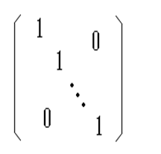
3）程序要能直截了当地说明程序员的用意
（3）语句结构
for ( int i = 1; i <= n; i++ )
for (int j = 1; j <= n; j++ )
V[i][j] ＝ ( i／j ) * ( j／i )
程序的意图是得到：V 是一个单位矩阵。
for ( i＝1; i <= n; i++ )
for ( j＝1; j <= n; j++ )
if ( i == j )
V[i][j] ＝ 1.0;
ELSE
V[i][j] ＝ 0.0;

Slide 11
4）避免使用临时变量而使可读性下降
（3）语句结构
例如，有的程序员为了追求效率，往往喜欢把表达式
A[I]＋1／A[I];
写成
x＝A[I];
y＝ x ＋1／ x;
这样将一句分成两句写，有时会产生意想不到的问题。

Slide 12
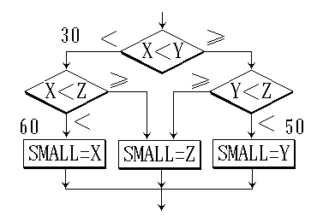
（3）语句结构
5）避免不必要的转移，避免用 GOTO语句。
IF ( X＜ Y ) GOTO 30
IF ( Y＜ Z ) GOTO 50
SMALL＝Z
GOTO 70
30 IF ( X ＜ Z）GOTO 60
SMALL＝Z
GOTO 70
50 SMALL＝Y
GOTO 70
60 SMALL＝X
70 CONTINUE
small＝x;
if ( y < small ) small＝y;
if ( z < small ) small＝z;
求三个数中的最小值

Slide 13
（3）语句结构
6）尽量只采用三种基本的控制结构来编写程序。
使用if-then-else来实现选择结构；
使用do-until或do-while来实现循环结构；
其它情况是顺序结构。

Slide 14
（3）语句结构
7）避免采用过于复杂的条件测试。
尽量减少使用“否定”条件的条件语句。
例如，如果在程序中出现
if ( !( char＜‘0’ || char ＞‘9’ ) )
……
改成
if ( char >= '0’ && char <= '9’ )
……
不要让读者绕弯子想。

Slide 15
（4）输入/输出
输入和输出信息是与用户的使用直接相关的。系统能否被用户接受，有时就取决于输入和输出的风格。
输入和输出方式和格式应当尽可能方便用户的使用。
在软件需求分析阶段和设计阶段，就应基本确定输入和输出的风格。
输入／输出风格还受到许多其它因素的影响。如输入／输出设备、用户的熟练程度、以及通信环境等。

Slide 16
（5）效率
程序的效率是指程序的执行速度及程序所需占用的内存的存储空间。
程序编码是最后提高运行速度和节省存储的机会，因此在此阶段不能不考虑程序的效率。
  效率是一个性能要求，应当在需求分析阶段给出。
  不能追求效率而影响程序简单性、可读性和正确性。
  提高程序效率的根本途径在于选择良好的数据结构与算法，而不是靠编程时对语句进行调整。

Slide 17
6.1.3 程序员应具备的能力
基础知识
  英语功底
  数学基础
  计算机科学基础知识
  软件工程及其它管理类课程
基本技能
  认识事物的能力——抽象、模型、结构、层次
  做事的逻辑性和条理性
  沟通技能、演讲技巧和团队协作能力
  学习新知识和新技术的能力
职业化训练和实践经验

Slide 18

第6章 软件实现
6.1软件编码
6.2程序设计语言及其选择
6.3软件代码检查
6.4程序效率与性能分析
6.5软件实现文档

Slide 19
  6.2.1编码语言的发展
面向机器
的语言
高级语言
第三代
甚高级语言
机器语言（第一代）
汇编语言
基础语言
结构化语言
面向对象语言
专用语言
第四代语言
  是它用二进制代码表示数据和指令：
  是用有意义的符号表示机器指令，如用ADD和SUB分别表示加法和减法运算
  是通用语言。属于这类语言的有：BASIC、FORTRAN、COBOL和ALGOL ：
  是也是通用语言。直接提供结构化的控制结构，具有很强的过程能力和数据结构能力。常见有PL/1、PASCAL、C语言等：
  是支持类、继承、封装和消息传递等概念， Simula、Smalltalk、Eiffel、C++、Java等
  是专用语言是为专门应用领域设计的语言， LISP和PROLOG两种语言适合于人工智能
  是用户只需关心做什么，而不用关心怎么做
  使用最广的第四代语言是数据库语言SQL

Slide 20
6.2.2编码语言的选择
为一个特定的开发项目选择编程语言时，通常要考虑如下因素：
  应用领域
  算法和数据结构复杂性
  软件运行环境
  用户需求，特别是性能需求
  软件开发人员的知识水平
  软件可移植性
  COBOL适用于商业领域
  FORTRAN适用于工程和科学计算领域
  Prolog、Lisp适用于人工智能领域
  Smalltalk、C++适用于OO系统的开发
  有些语言适用于多个应用领域，如C

Slide 21
第6章 软件实现
6.1软件编码
6.2程序设计语言及其选择
6.3软件代码检查
6.4程序效率与性能分析
6.5软件实现文档

Slide 22
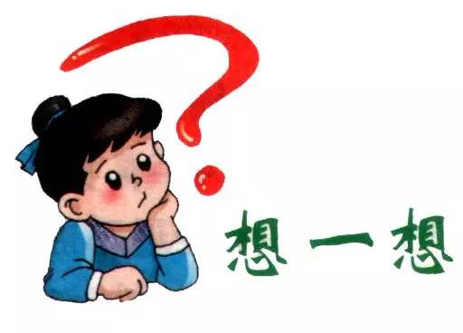
6.3软件代码检查
什么是代码检查？
就是以组为单位检查代码中的错误，是一系列规程和错误检查技术的集合。
编译没有错误是否说明程序没有错误？
如何发现程序中的逻辑错误或语义错误？
代码检查小组的组成：
协调人员
编码人员
程序设计人员
测试人员

Slide 23
6.3软件代码检查
6.3.1错误严重性与类型
（1）错误的严重性
严重的：需求没有满足
很小的：不影响运行和维护
中等的：除了以上两种情况

Slide 24
6.3.1错误严重性与类型
（2）错误类型
1）逻辑问题
遗漏的事件或步骤；重复的逻辑；忽视的前提条件；不必要的函数；误解；忽视的条件测试；检查错误的变量；不正确的循环等
2）计算问题
不充分的或不正确的等式表达式；精确性的损失；符号约定等错误
3）接口/时间问题
不正确的中断处理；不正确的I/O时间分配；不匹配的子程序
Notes:
1.#define MAX_LENGTH 100
2. Class LeafNode;
void SetValue(int iValue);

Slide 25
（2）错误类型
4）数据问题
不正确或缺少数据
不正确的数据初始化；
不正确的数据访问或数据存储；
不正确的数据标量值或单位；
不正确的数据维数
不正确的数据范围
5）文档问题
模糊说明等
6）之前修改引起的错误
7）互操作性问题
与其他软件或构件不兼容

Slide 26
6.3.2代码检查清单
（1）代码检查：类
类的命名是否与需求和设计相符？
能否是抽象的？
类的头部是否说明了该类的目的？
类的头部是否引用了相关的需求和设计元素？
是否说明了该类所从属的包？
是否尽量地私有（private）？
应该是 final（Java语言）吗？
是否已经应用了文档标准？
  final类不能被继承，没有子类，
  final类中的方法默认是final的。
  final方法不能被子类的方法覆盖，但可以被继承。
  final成员变量表示常量，只能被赋值一次，赋值后值不再改变。
  final不能用于修饰构造方法。
（2）代码检查：属性
（3）代码检查：构造函数
Notes:
1.#define MAX_LENGTH 100
2. Class LeafNode;
void SetValue(int iValue);

Slide 27
6.3.2代码检查清单
（4）代码检查：方法头
该方法是否被适当地命名？是否与需求或设计一致？
是否尽量地私有（private）？
能否是静态的（static）？
应该是 final 吗？
是否说明了所有必要的变量？
是否说明了所有的前置条件？
是否说明了所有的后置条件？
是否应用了文档标准？
参数类型是否受限？
（5）代码检查：方法体
  class Test{
  public static int z(int xx,int yy){
  return xx+yy;
  }
  public int zz(int xx,int yy){
  return xx+yy;
  }
  }
  import Test;
  public class mainClass{
  int sum;
  public static void main(String rgs[]){
  sum=Test.z(1,2); //直接用 类.方法
  System.out.println(sum);
  Test t=new Test();
  sum=t.zz(1,2);
  System.out.println(sum);
  ｝
  ｝
  //直接用 类.方法
  //因为zz不是静态方法，所以只能只能用Test类创建一个对象t，然后调用该对象的方法。
Notes:
1.#define MAX_LENGTH 100
2. Class LeafNode;
void SetValue(int iValue);

Slide 28
第6章 软件实现
6.1软件编码
6.2程序设计语言及其选择
6.3软件代码检查
6.4程序效率与性能分析
6.5软件实现文档

Slide 29
6.4.1算法对效率的影响
（1）程序效率
算法效率反映为程序的执行速度和存储容量的要求。
源程序的效率与详细设计阶段确定的算法的效率直接有关。

Slide 30
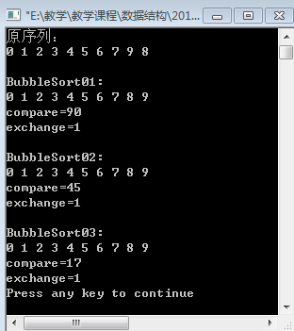
（2）程序效率示例-以冒泡排序为例：
template<class T> //向上冒泡
void BubbleSort01(T* pa,int n)
{
T temp;
int exchange=0,compare=0;
for(int i=0;i<n;i++)
for(int j=1;j<n;j++){
compare++；
if(pa[j]<pa[j-1]){
Exchange++
temp=pa[j];
pa[j]=pa[j-1];
pa[j-1]=temp;
}
}
}
template<class T> //向上冒泡
void BubbleSort02(T* pa,int n)
{
T temp;
int exchange=0,compare=0;
for(int i=0;i<n;i++)
for(int j=1;j<n-i;j++){
compare++；
if(pa[j]<pa[j-1]){
Exchange++
temp=pa[j];
pa[j]=pa[j-1];
pa[j-1]=temp;
}
}
}
template<class T> //向上冒泡
void BubbleSort03(T* pa,int n)
{
T temp;
int exchange=0,compare=0;
int change=1;
for(int i=0;i<n&&change==1;i++){
change=0;
for(int j=1;j<n;j++){
change=1;
compare++；
if(pa[j]<pa[j-1]){
Exchange++
temp=pa[j];
pa[j]=pa[j-1];
pa[j-1]=temp;
}
}
}
}
  已经冒泡的不再比较
  Change作为一个标志位，如果已经有序了，以下的就不需要再比较。

Slide 31
第6章 软件实现
6.1软件编码
6.2程序设计语言及其选择
6.3软件代码检查
6.4程序效率与性能分析
6.5软件实现文档

Slide 32
6.5软件实现文档
（1）实现文档的组成
软件实现文档
源程序清单
用户指南
用户使用手册
用户安装手册
系统管理员手册
  数据库服务器上的存储管理、数据维护、数据备份、数据传输等问题较复杂时

Slide 33
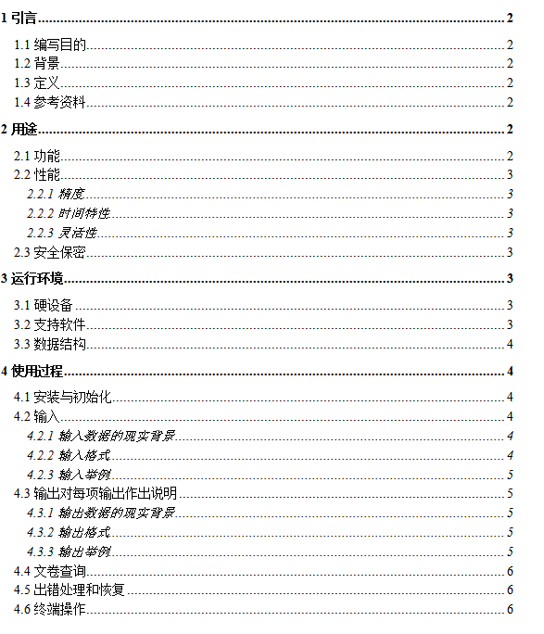
《用户使用手册》
《用户使用手册》的排版建议
（1）2人以上合作编写，一定要有一人负责统稿。
(2）交稿前一定要最后一次仔细审读。
（3）图以章为序，如图5.1或图5-1，图的标题在图的下方。
(4）表以章为序，如表3.1或表3-2，表的标题在表的上方。
（5）命令格式。操作步骤中使用的命令按钮、菜单命令项、标签项等名称用【】界定。如：打开【开始】菜单选择【程序】项……

Slide 34
6.5软件实现文档
（2）软件实现管理文档
软件实现管理文档包括：
《用户指南评审报告》
《模块源程序行统计表（行/模块名）》
《源程序工作量统计表（行/人天）》

Slide 35
小结：
软件编码的重要性
程序设计语言及其选择
软件代码检查
程序效率与性能分析
软件实现文档

